Slide 2

EURE AUFGABE
Deine Snackidee gesünder interpretiert – egal ob vegan, klassisch oder cross over. Deiner Kreativität sind keine Grenzen gesetzt!
Alles muss natürlich als kalter oder warmer Snack in eurem Betrieb oder der Berufsfachschule ganz einfach zubereitet werden können.

Slide 3




DIE BEWERTUNGSKRITERIEN
Idee & Name
Zubereitung
Optik & Geschmack
Kalkulation
Diese Informationen sollen bei der erfolgreichen SNACK STAR® Ideenentwicklung
unterstützen und zur Einbindung in den Unterricht dienen.

Slide 4
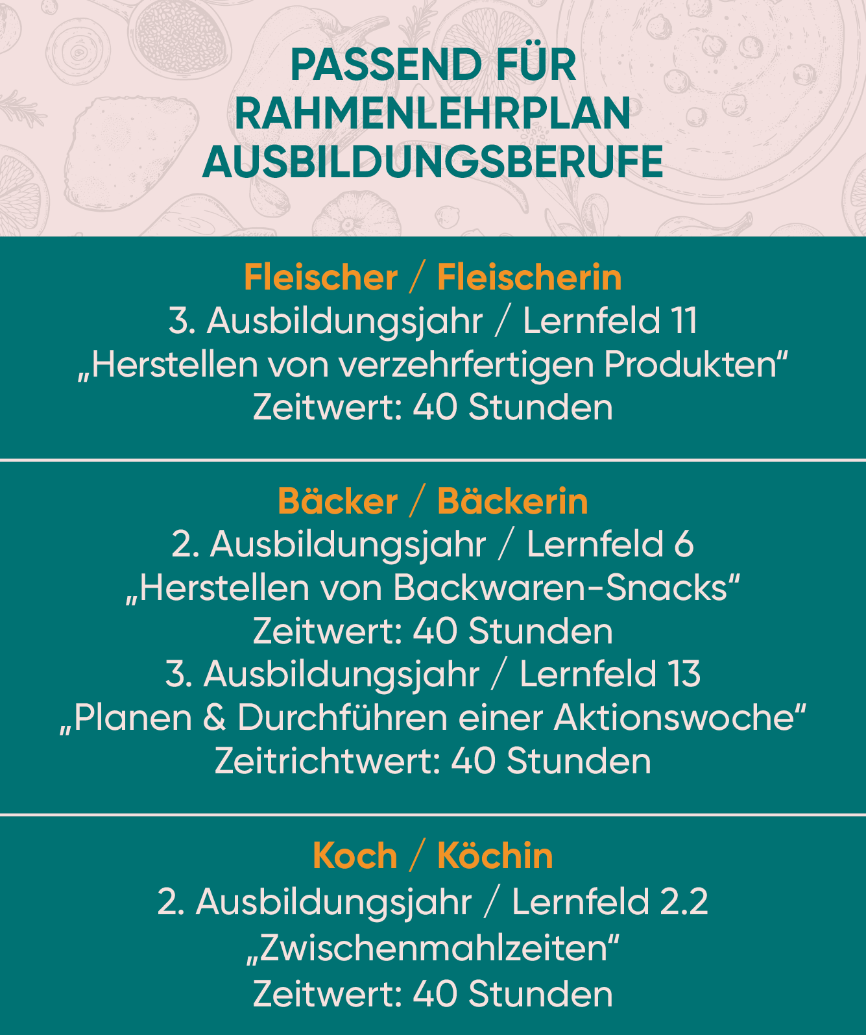
INHALT
Richtig planen
Vor der Arbeit
Zubereiten und Anrichten
Gut zu wissen

Slide 5

RICHTIG PLANEN
Klug vorbereitet ist besser gemacht.
Idee, Rezeptur, Zutaten-Mengen und gewünschte Snack-Anzahl stehen fest.
Der Arbeitsablaufplan kann in 3 Stufen für ein optimales Ergebnis sorgen:
Stufe 1: Planung / Organisation
Stufe 2: Durchführung
Stufe 3: Nachbereitung

Slide 6
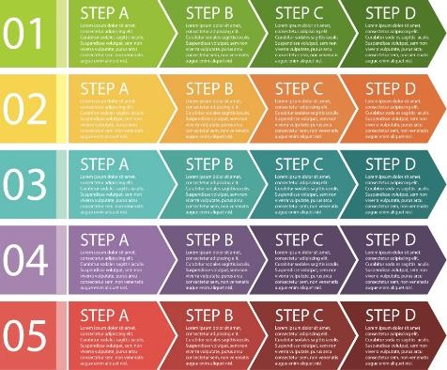
RICHTIG PLANEN
Nur festgelegte Abläufe lassen sich verbessern.
Der Arbeitsablaufplan muss schriftlich dokumentiert werden.
Zu beachten sind dabei folgende Regeln:
Stufe 1: Planung / Organisation
Lege die Reihenfolge der Arbeitsschritte fest.
Achte dabei auf einen logischen Ablauf (z. B. Reihenfolge des Belags(erst Sauce, dann Beleg) und die benötigten Zutaten stets griffbereit zu haben).
Wenn im Team gearbeitet wird, lege fest, wer, was, wann, wie und wo macht.

Slide 7
RICHTIG PLANEN
Nur festgelegte Abläufe lassen sich verbessern.
Stufe 2: Durchführung
Prüfe die Abläufe auf Verbesserungsmöglichkeiten.
Beachte HACCP-Anforderungen.
Stufe 3: Nachbereitung
Dokumentiere Veränderungen im Arbeitsablaufplan.
Räume auf und säubere die Arbeitsflächen und -geräte.

Slide 8
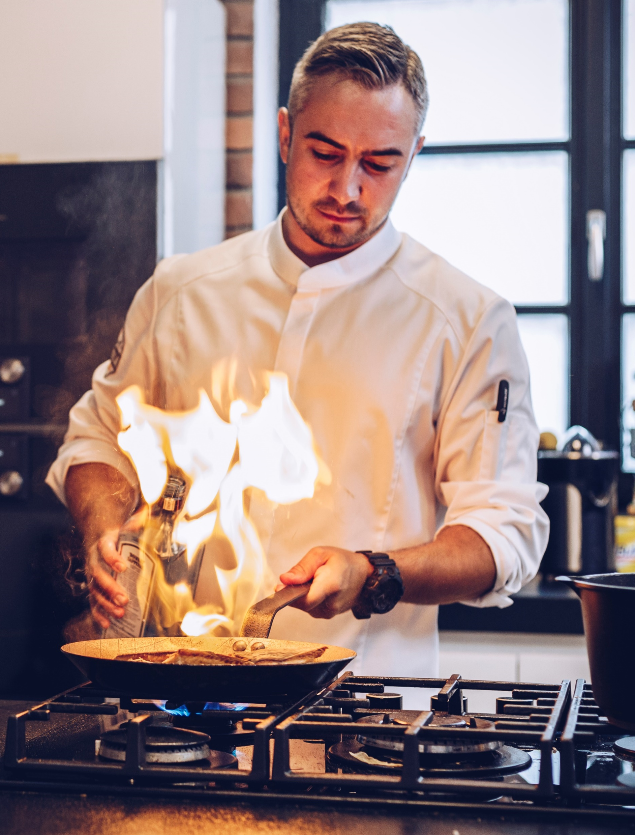
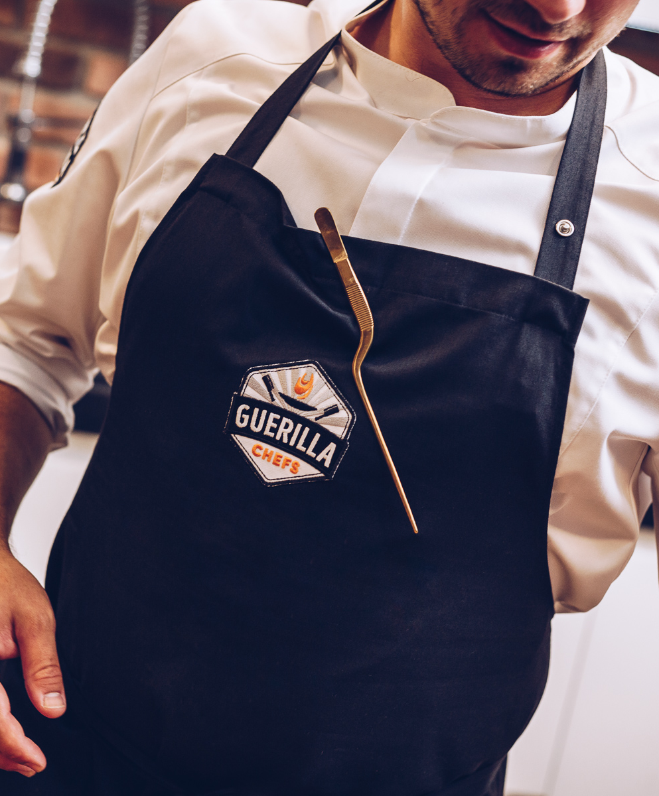
VOR DER ARBEIT
Wichtige Grundvoraussetzungen beachten!
Simon Kolar trägt die Rebel Concept Kochjacke, Artikel-Nr. 18230
Die richtige Arbeitskleidung anziehen Für die Sicherheit am Arbeitsplatz ist die Auswahl der richtigen Arbeitskleidung von entscheidender Bedeutung. Dazu zählen eine Kopfbedeckung, eine Arbeitsjacke, eine Schürze sowie rutschfeste Sicherheitsschuhe. Diese Kleidungsstücke sind unerlässlich, um die Sicherheit am Arbeitsplatz zu garantieren. All diese Artikel bekommst du im Gesamtpaket bei Weitblick, Experte für Arbeitskleidung seit 1931. Insbesondere eignet sich die Bestseller Linie Concept, die ein optimales Preis-Leistungsverhältnis mitbringt und durch seine hochwertige Qualität besonders langlebig und robust ist. Alle Artikel dieser Linie sind hier zu entnehmen: Online Shop
Simon Kolar trägt die Rebel Concept Latzschürze, Artikel-Nr. 88185

Slide 9

VOR DER ARBEIT
Wichtige Grundvoraussetzungen beachten!
Hände waschen Die Hände mindestens 30 Sekunden mit Seife waschen.
Handwerkszeug und Arbeitsplatz einrichten Dazu gehören z. B.:
Messer und Arbeitsbrett nach HACCP in unterschiedlichen Größen
Arbeitsbrett nach HACCP mit verschiedenen Auflagen
Tischmülleimer für die Mülltrennung (Nassmüll, Papiermüll, Plastikmüll), Einmal-Putztücher
Platz für Zutaten – möglichst in Griffnähe

Slide 10

VOR DER ARBEIT
Vertrauen ist gut – Kontrolle ist besser.
Die Warenkorb-Kontrolle schützt vor Überraschungen.
Zu prüfen sind deshalb:
Vollständigkeit der benötigten Artikel und Mengen für die Snack-Herstellung
Pflicht- und Wunschzutaten nach Rezeptur
Die optische und hygienische Einwandfreiheit aller Artikel auch nach HACCP Richtlinien (z. B. Temperatur)

Slide 11
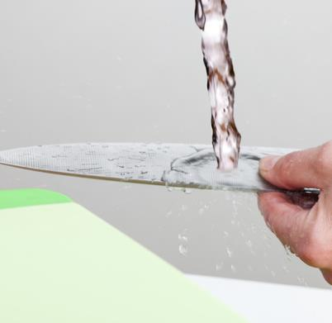
ZUBEREITEN UND ANRICHTEN
Von der Snack-Idee zum SNACK STAR® Branchen- und Gesamtsieger
Start der Snack-Zubereitung idealerweise unter Einhaltung des Arbeitsablaufplans:
mit den sachgemäßen Arbeitsgeräten
mit den geprüften Snack-Bestandteilen
unter Beachtung der Hygiene-Richtlinien
Tipp: Nach jedem Arbeitsschritt Hände waschen und Arbeitsgerät säubern (z. B. nach dem Tomaten schneiden, vor dem Brötchen aufschneiden).

Slide 12
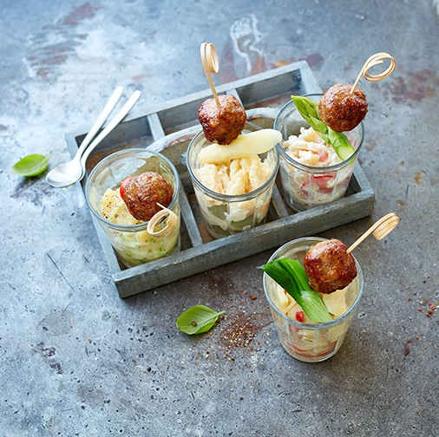
ZUBEREITEN UND ANRICHTEN
Qualität ist der Schlüssel zum Erfolg.
Das sorgfältige und bewusste Anrichten ist für die Qualität und Attraktivität des Snacks entscheidend.
Folgende Fragen helfen bei der Umsetzung:
Wurden alle Zutaten nach Rezepturvorgabe eingesetzt?
Ist die vorgegebene Zutatenmenge bedarfsgerecht?
Wurde die richtige Temperatur eingehalten?
Konnte die geplante Zubereitungszeit eingehalten werden?

Slide 13
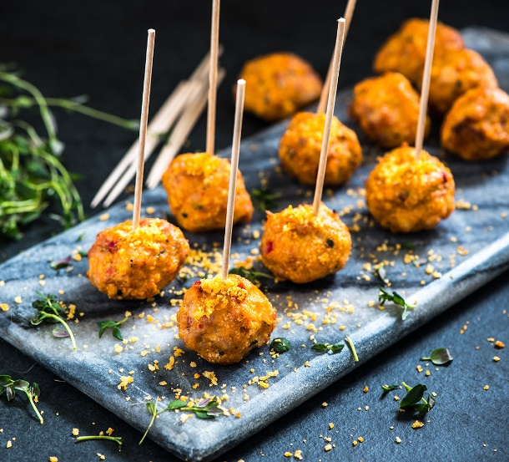
ZUBEREITEN UND ANRICHTEN
Qualität ist der Schlüssel zum Erfolg.
Ist das Ergebnis optisch ansprechend? (Harmonie, Farbe, Anordnung, etc.)
Ist die außergewöhnliche Snack-Idee erkennbar? (Besondere Form, Farbe, Portionierung, etc.)
Ist der Snack attraktiv präsentiert?
Überzeugt der Geschmack?
Lässt sich der Snack gut essen? Auch unterwegs?
Ist der Arbeitsablaufplan i. O. oder muss er verändert werden?

Slide 14
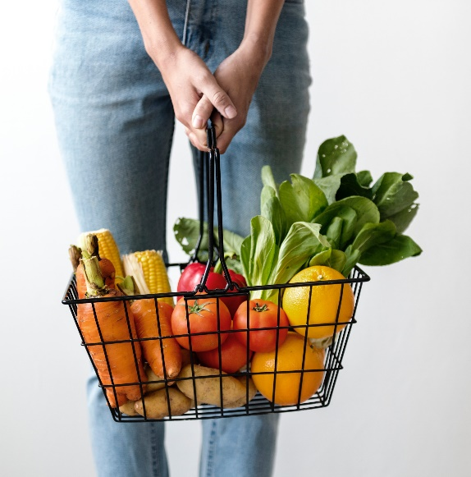
GUT ZU WISSEN
Hygiene ist Lebensmittelsicherheit.
Diese 7 Regeln müssen im Umgang mit Lebensmitteln generell, auch nach den Hygiene-Richtlinien, beachtet werden:
Richtig einkaufen z. B. nur die erforderliche, benötigte Menge
Reinigen
Trennen um z. B. die Keimübertragung zu vermeinen Beispiel: Lebensmittel, mit austretenden Flüssigkeiten von verzehrfertigen Speisen fernhalten

Slide 15
GUT ZU WISSEN
Hygiene ist Lebensmittelsicherheit.
Erhitzen rohe Lebensmittel wie z. B. Geflügel, Fleisch, Eier und Rohmilch gründlich (min. 2 Minuten durchgaren)
Kühlen verderbliche Lebensmittel und Speisen sofort ausreichend kühlen oder einfrieren
Waschen, Schälen
Schützen
Details siehe auch LGL Bayern

Slide 16
GUT ZU WISSEN
Hygiene ist Lebensmittelsicherheit.
Für die Snack-Zubereitung sind besonders zu beachten:
Hände waschen (mindestens 30 Sekunden mit Seife).
Lieber öfter Hände waschen als Handschuhe anziehen.
Arbeitsutensilien, z. B. Messer, nach jedem Arbeitsschritt säubern / abwaschen (HACCP beachten).
Körperhygiene einhalten, z. B. Verzicht auf Piercings, Ohrschmuck, Uhr, Ketten, etc.
Absolutes Rauchverbot.
Alle Details sind Teil der Lebensmittel-Hygieneverordnung CLMHV und nach HACCP festgelegt.

Slide 17

GUT ZU WISSEN
An die Umwelt und die eigene Gesundheit denken.
Es ist einfach, nachhaltig und umweltbewusst zu handeln.
Beispielsweise durch:
Vermeidung von unnützem Strom- und Wasserverbrauch
Vernünftige Nutzung von Maschinen und Gebrauchsgütern, beispielsweise kleine Mengen mit kleinen Geräten zubereiten
Es ist wichtig, auf wichtige Unfallverhütungsmaßnahmen zu achten.
Beispielsweise durch:
Nutzung des Handschutzschlittens bei der Aufschnittmaschine
Vermeidung offen liegender Stromkabel
Bewussten, nachhaltigen Umgang mit Energie
Vorsichtigen Umgang mit heißen Arbeitsgeräten

Slide 18
VIEL ERFOLG!
Beachten Sie auch unsere Tipps zu:
Kalkulation
Idee & Name
Optik & Geschmack

